Slide 1
Большие проекты, архитектура и фреймворки
Александр Макаров, Yii

Slide 2

О себе
8 лет занимаюсь фреймворком Yii и другим открытым кодом.
Параллельно работал над коммерческими проектами.
Участвую в PHP-FIG.Автор нескольких книг и rmcreative.ru.
В этом году провожу эксперимент с Patreon.

Slide 3
Архитектура?
Чёткого определения нет :)

Slide 4
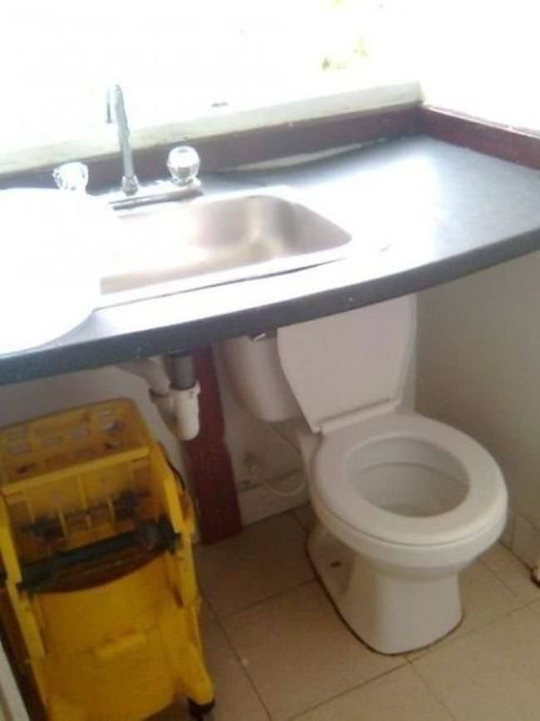
Ряд решений о том, как взаимодействуют отдельные части системы. Это, в основном, глобальные решения, которые тяжело изменить потом.

Slide 5
На какие элементы разбить код?
Как эти элементы взаимодействуют?

Slide 6
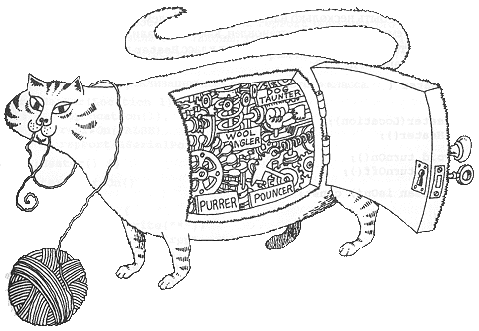
Архитектура — это про интерфейсы, контракты и абстракцию. Не про код и конкретную реализацию.

Slide 7
Что такое интерфейс?

Slide 8
Наследование знают все.
А что такое инкапсуляция и полиморфизм?
Какой их смысл?

Slide 9
Фреймворк — не архитектура.
Он не построит архитектуру за вас.

Slide 10
Фреймворк ничего не знает об элементах вашего приложения и не может определить интерфейсы для взаимодействия этих элементов.
Но может дать начальный шаблон и инфраструктуру.
В случае Yii это MVC.

Slide 11
basic/advanced — не догма и не шаблон полноценной архитектуры.

Slide 12
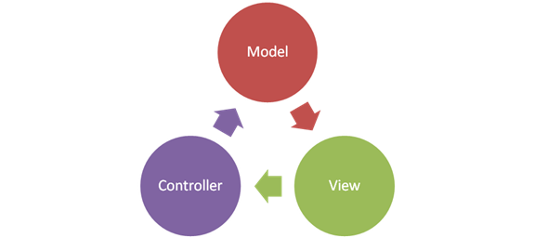
Кстати, про MVC...

Slide 13
Controller
Принимает данные извне (GET, POST, консольный ввод).
Отдаёт данные в нужном виде в Model и View.
Не реализует логику, не занимается форматированием или формированием ответа.

Slide 14
View
Получает подготовленные контроллером данные.
Форматирует данные для ответа.
Никогда не работает с внешними данными, базой или пользовательским вводом напрямую.

Slide 15
Model
Не Model в Yii!
Не ActiveRecord!
M в MVC - не один класс, а целый доменный слой.
Получает подготовленные контроллером данные, обрабатывает их, возвращает результат.
Никогда не работает с внешними данными или пользовательским вводом напрямую.
Не занимается форматированием или формированием ответа.

Slide 16
Паттерны проектирования — не архитектура!

Slide 17
Это проверенные варианты решения более-менее распространённых проблем.
У каждого паттерна есть как плюсы, так и минусы.

Slide 18
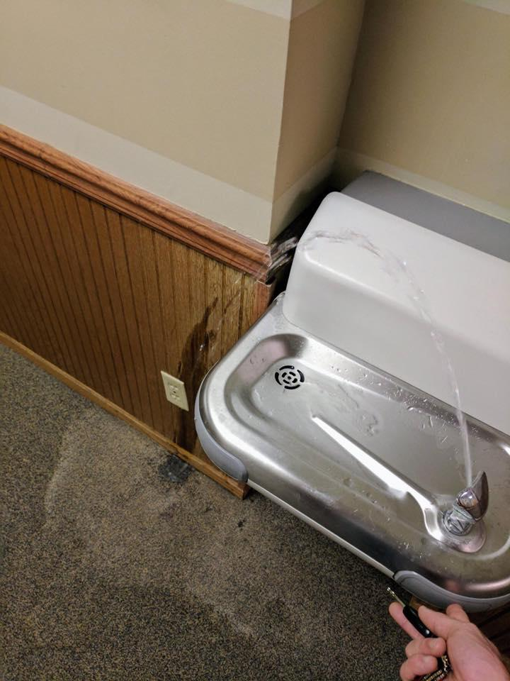
Даже правильно реализованные паттерны легко использовать неправильно

Slide 19
Зачем нужна архитектура?

Slide 20
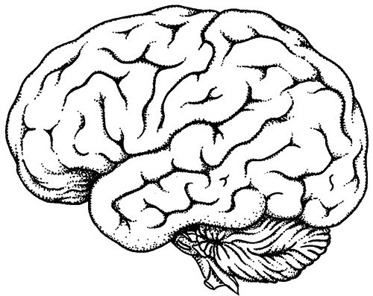
Для борьбы со сложностью.
Цель — сделать понятным каждый уровень абстракции.

Slide 21
Для изменения под реалии бизнеса.
Чтобы не приходилось всё переписывать с нуля.
Сделать с первого раза хорошо — это не просто.

Slide 22
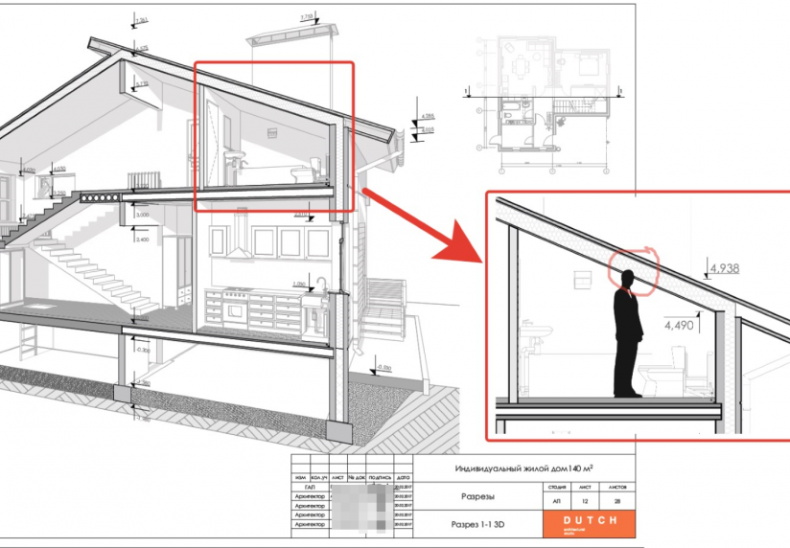

Slide 23
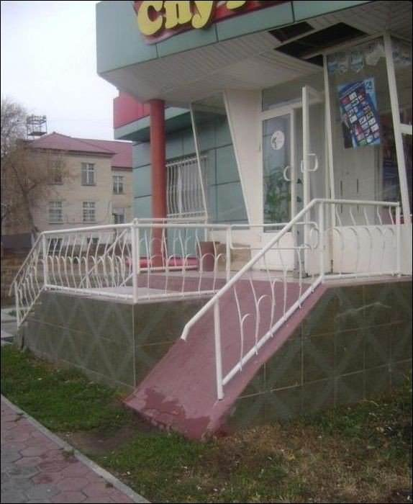
Хорошая архитектура — это дорого.
Плохая — еще дороже.

Slide 24
"If you think good architecture is expensive, try bad architecture"
Brian Foote and Joseph Yoder

Slide 25
SOLID
Ещё одна модная аббревиатура...

Slide 26
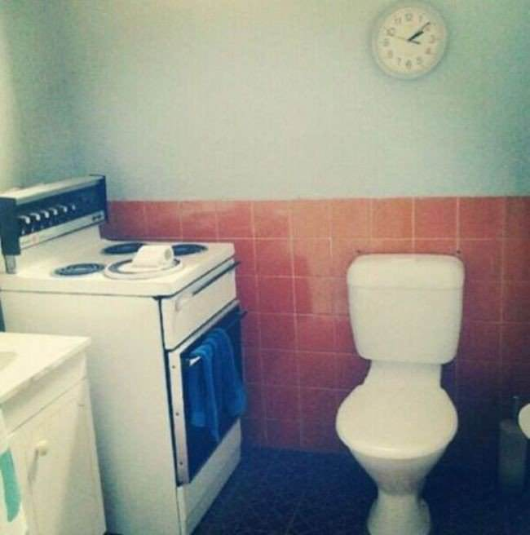
Single Responsibility
Класс должен делать что-то одно.

Slide 27

Open-closed
Класс или модуль должен скрывать детали реализации , но иметь чётко определённый интерфейс, который позволяет как использовать модуль или класс , так и расширять его наследованием.

Slide 28
Liskov substitution
принцип об иерархии и наследовании.
Классическое определение очень запутанное. Можно проще.
Когда мы реализовываем новый класс, наследуясь от существующего, новый должен быть с тем же интерфейсом и вести себя абсолютно так же в тех же ситуациях. Так, чтобы программа работала, если подсунуть ей как родителя, так и наследника.

Slide 29
Interface segregation
Интерфейс не должен определять больше функциональности, чем используется за один раз.
Это как Single Responsibility, только для интерфейсов.
Если интерфейс описывает более одной задачи, разбиваем его на несколько интерфейсов.

Slide 30
Dependency inversion
Класс должен объявлять зависимости через интерфейсы, но никогда не получать их самостоятельно.

Slide 31
Где-то это уже было...

Slide 32
Хорошие и плохие зависимости
Cohesion - связность.
Coupling - связанность.

Slide 33
Cohesion
Степень единства элементов модуля.

Slide 34
Coupling
Степень взаимной зависимости модулей / классов.

Slide 35
Cohesion - хорошо. Coupling - плохо.

Slide 36
Служащие одной цели классы собираются в модули (Не модули Yii! Не конкретные классы! Логические рамки).
Внутри модуля используем его классы напрямую. Нет смысла абстрагироваться.
Используемые модулем классы, но не связанные с ним, используются только через интерфейсы.
Модулю наплевать на то, как он получит зависимости.

Slide 37
Довольно много мест в Yii сделаны не по SOLID.
На это есть причины.

Slide 38
Чтобы нарушать правила необходимо их знать и уметь соблюдать.

Slide 39
Попробуйте делать в своих проектах правильно.

Slide 40
Active Record
Делает одновременно слишком много.
Притягивает к себе бизнес-логику (ей не место в AR).
Позволяет достичь цели очень быстро.
Удобен.

Slide 41

Переабстрагирование
Чрезмерное увлечение абстракцией может привести к тому, что каждый отдельный её уровень слишком прост, а взаимодействие уровней слишком сложно.

Slide 42
Документирование архитектурных решений

Slide 43
Что описывать?
Модули: структура компонентов.
Компоненты и коннекторы: взаимодействие компонентов.
Размещение: физическое распределение компонентов по серверам.

Slide 44
Чем описывать?
Текст
UML

Slide 45
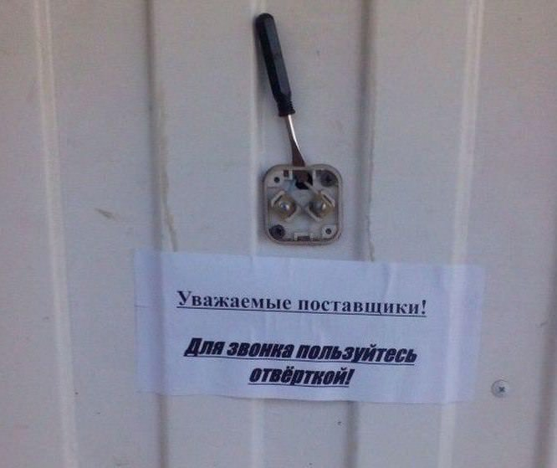
Как сделать приложение надёжным?

Slide 46
Исправляю одно, отваливается другое...

Slide 47
TDD/BDD
Тестировать.

Slide 48
Ключевые места хорошей архитектуры не сложно тестировать.

Slide 49
Архитектура зависит в большей степени от предметной области, а не от применяемых фреймворков и библиотек.

Slide 50
DDD
Domain Driven Design

Slide 51
Программист недостаточно знает автоматизируемый им процесс.
Есть человек, который знает его от и до.
Это — доменный эксперт.

Slide 52
Большие проекты (> 6 месяцев).
Цель — получить архитектуру, близкую к реальному процессу, используя термины реального процесса.

Slide 53
Структурные блоки
Value object — значение, которое может включать в себя другие значения.
Entity — объекты, которые можно идентифицировать. Взяв два объекта и сравнив их, можно определить, тот же это объект или нет.
Aggregate — группа объектов. Имеет главный Entity, без которого вся группа не имеет смысла (root). Транзакционно целостна.

Slide 54
Доменный слой не зависит ни от чего.

Slide 55
Главные паттерны
Repository — сохраняет чистые объекты и загружает их. Чаще всего речь идёт про базу данных. Не AR!
Доменный сервис — использует entity для какой-то полезной работы. Всё ещё не зависит ни от чего вне домена.
Сервис приложения — предоставляется фреймворком (components). Может использовать доменный сервис для работы с доменом.

Slide 56
DDD действительно нужен не часто
Сложно.
Оверхед.
Абстрактно.
Плохо натягивается на "бедный" домен.

Slide 57
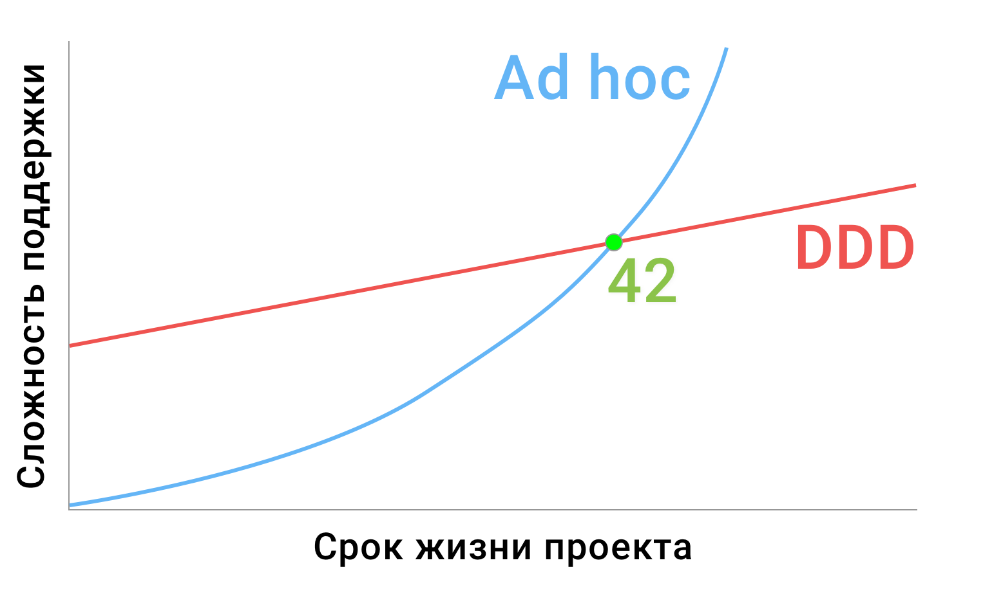
* из слайдов Дмитрия Науменко

Slide 58
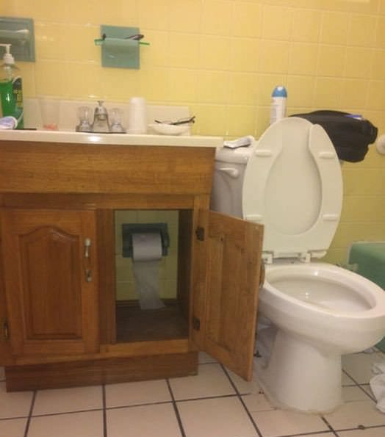
Изучать стоит!

Slide 59
Можно перенять частично
Чёткие методы в AR, работающие с инстансом.
Отдельные модели для форм.
Сервисы.
ActiveQuery.

Slide 60
Всё это стоит изучить!
Сложно — не повод не учиться.
Редко нужно — не повод не учиться.

Slide 61
Почитать
Руководство Microsoft по проектированию архитектуры приложений
Domain Driven Design Quickly (InfoQ)
Implementing Domain-Driven Design - Vaughn Vernon
Domain Driven Design Distilled - Vaughn Vernon
Catalog of Patterns of Enterprise Application Architecture
Clean Architecture

Slide 62
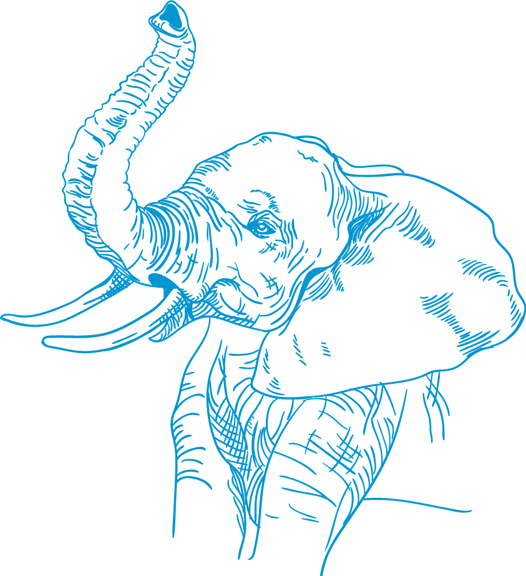
Время вопросов!

